Slide 1
mtr
Traceroute+ping в одном сетевом диагностическом инструменте
Работу выполнила:

Slide 2
О mtr
Команда mtr объединяет функциональные возможности программ traceroute и ping в одном средстве сетевой диагностики.

Slide 3
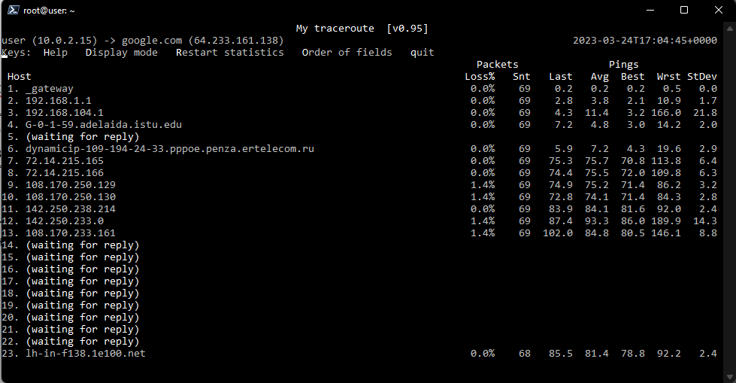
Работа приложения
mtr google.com

Slide 4
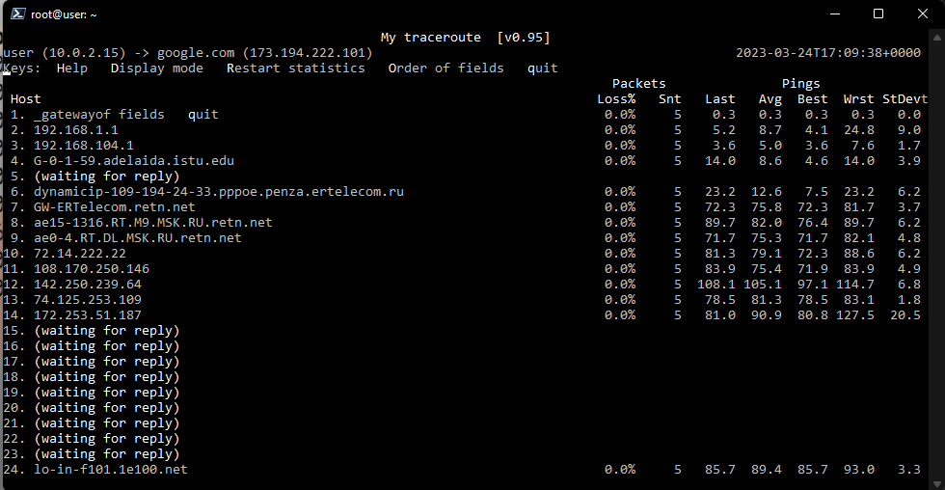
mtr -c5 google.com

Slide 5
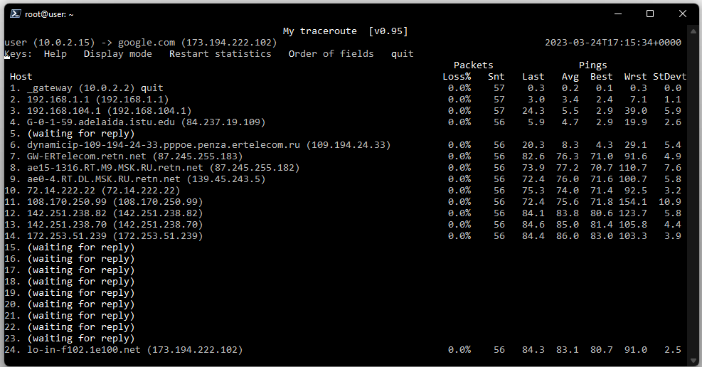
mtr -b google.com

